Slide 2
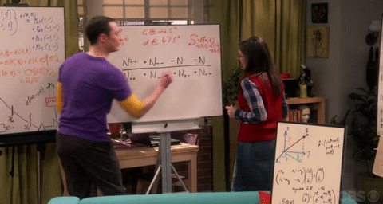
Математические бои — это соревнование двух команд в решении математических задач, а также в умении представлять свои решения с четкими обоснованиями ключевых моментов и в умении проверять чужие решения, оппонировать

Slide 3
Суть
Зародить традицию проведения ежегодной олимпиады “Математических боёв” в стенах НИУ-ВШЭ, создать площадку для математических дискуссий и решения нестандартных задач

Slide 4
План
Распределение направлений среди участников
Составление задач
Проведение боёв
Notes:
1 этап. Распределение ролей и приоритетных тематик заданий олимпиады
2 этап. Составление задач, объяснение решения другим участникам проекта, пиар-кампания, изучение целевой аудитории (какие ОП позовём) 3 этап.
Проведение меропрития

Slide 5
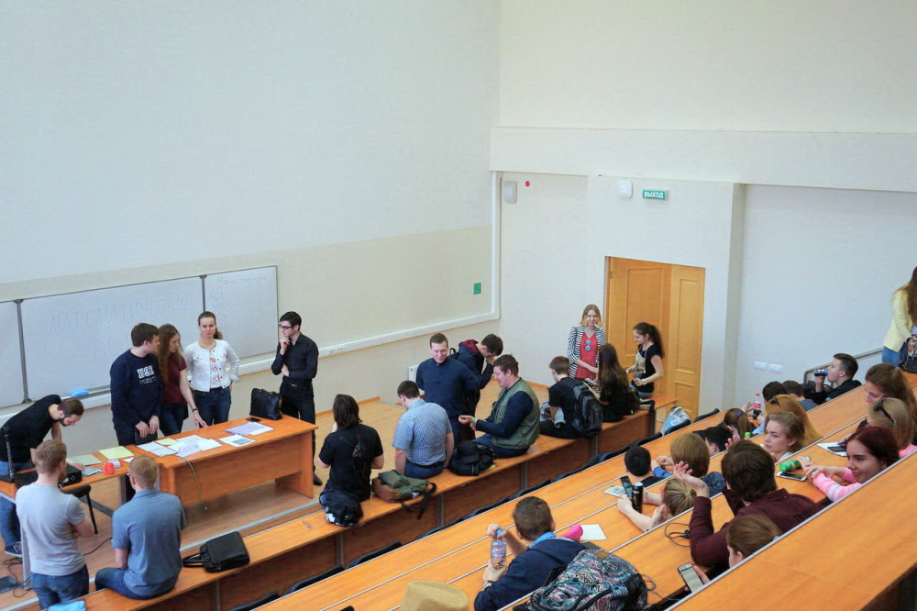
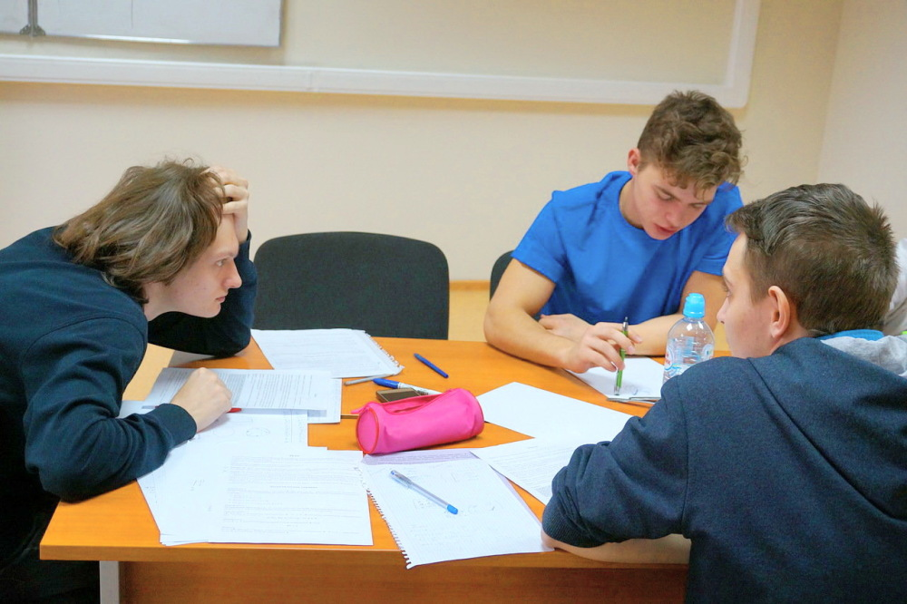
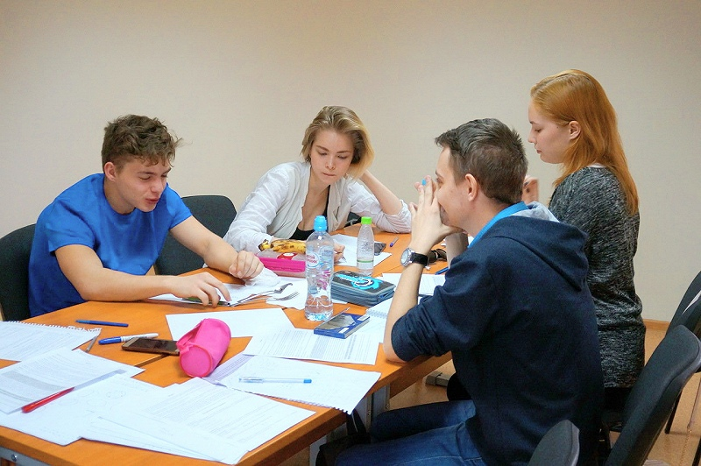
Результат
Крутое командное спортивно-интеллектуальное мероприятие для студентов I, II ОП “Прикладная математика” курса и не только

Slide 6
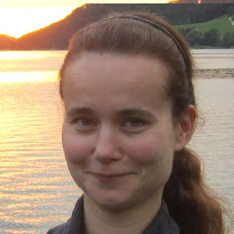
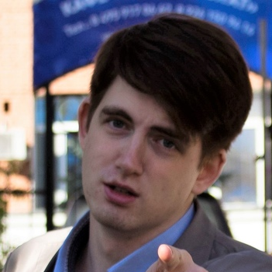
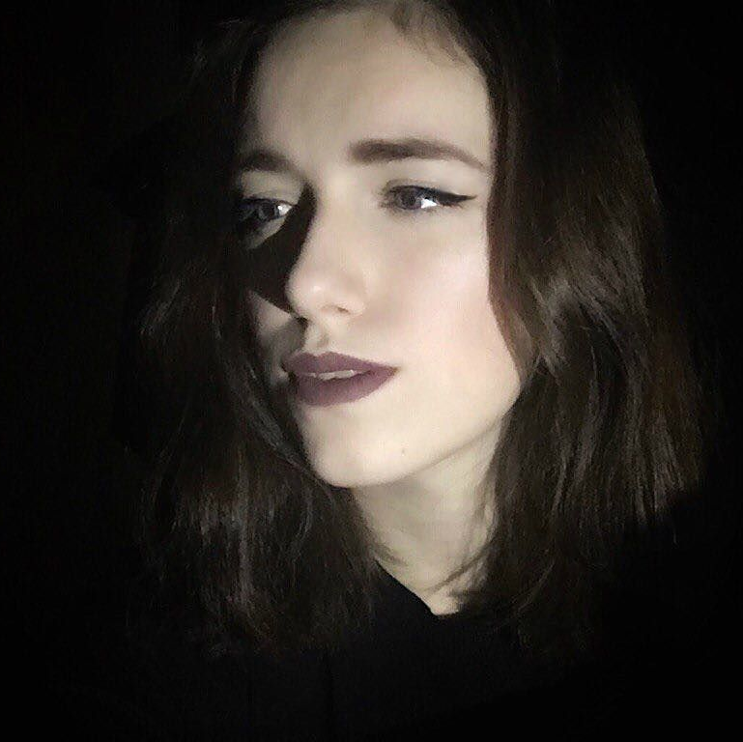
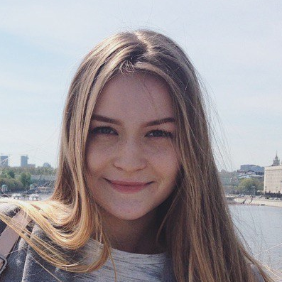
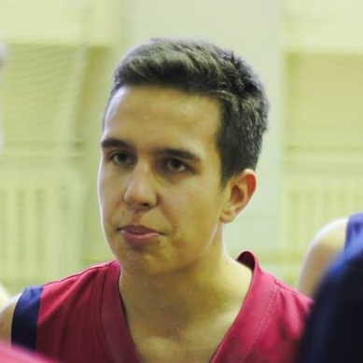
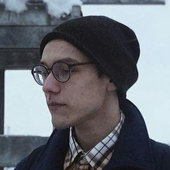
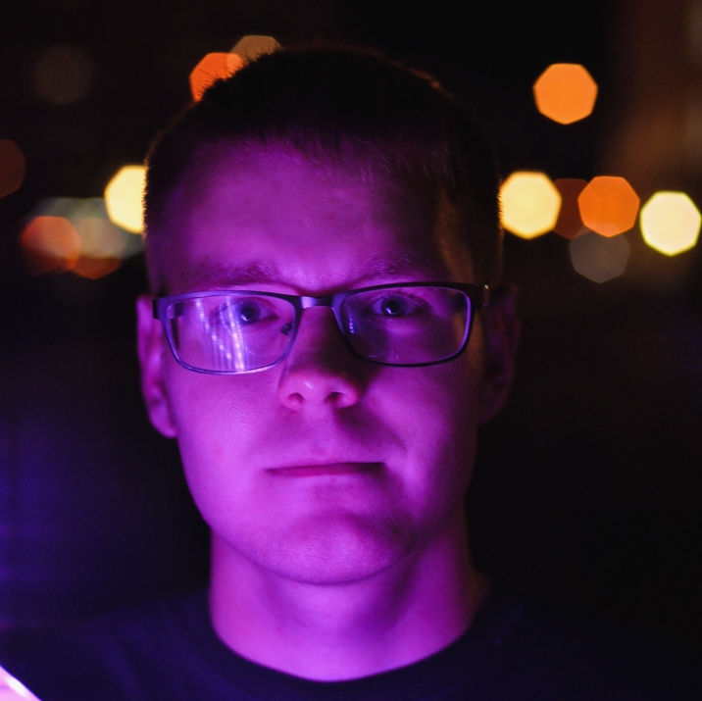
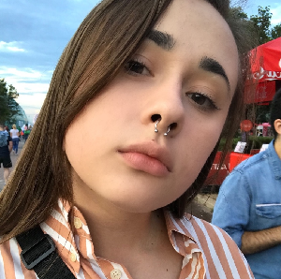
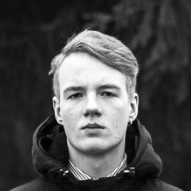
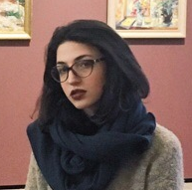
Команда проекта
РУКОВОДИТЕЛЬ
ЛИДЕРЫ
МЕТОДИСТЫ-ИССЛЕДОВАТЕЛИ
Александр Синицын
Изотова Анастасия
Журавлёва Мария
Баянов Валера
Парусникова Анастасия Владимировна
АДМИНИСТРАТОР
Хайбулин Рамиль
Попов Владимир
Аброскина Алина
Иванов Артём
Урусова Арина

Slide 7
 | Попов | Синицын | Изотова | Аброскина | Хайбулин | Иванов | Баянов | Журавлёва | Урусова
Линейная алгебра |  |  |  |  |  | ✓ | ✓
Математический анализ (I Курс) |  |  |  |  |  |  |  |  | ✓
Математический анализ (II Курс) |  |  | ✓ |  |  | ✓
Функциональный анализ |  |  | ✓ | ✓
Дискретная математика |  | ✓ |  | ✓ | ✓ |  |  | ✓
Общая алгебра |  | ✓ |  |  | ✓
Дифференциальные уравнения |  |  | ✓
Теория вероятностей |  |  |  |  | ✓ |  |  |  | ✓
ТФКП | ✓
Теория игр |  | ✓
Школьная геометрия | ✓ |  |  |  |  |  | ✓ | ✓
Notes:
СЛАЙД РАМИЛЯ

Slide 8
СПАСИБО!

